Slide 1


МБОУ «И.Е. Федосеев – Доосо аатынан ДириІ орто «АГРО» оскуолата»
Бырайыак аата:
Болҕойобун. Сэргиибин. Ааҕабын.
Автордар: Дьячковская К.А., Платонова А.И., Осипова Л.А., Далбаева М.Н., Борисова К.О..Шапова А.А.,Лыткина Н.П.

Slide 2
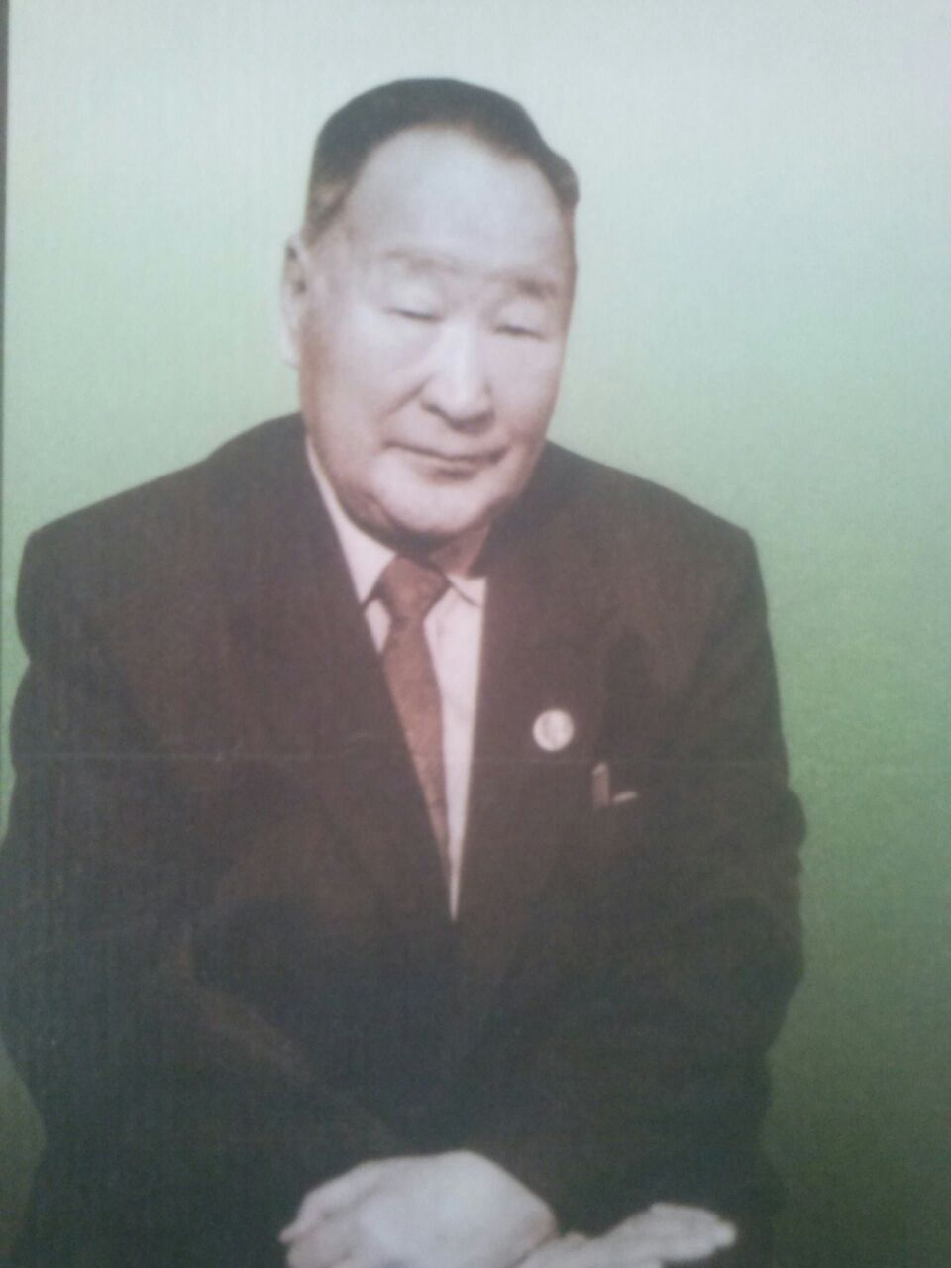
И.Е.Федосеев-Доосо
Саха Республикатын культуратын үтүөлээх үлэһитэ,ССРС бэчээтин туйгуна, Эрилик Эристиин аатынан литературнай бириэмийэ, А.П.Илларионов аатынан Саха Республикатын Государственнай Мунньаҕын(Ил Түмэн) журналистикаҕа анал бириэмийэтин, П.А. Ойуунускай аатынан Саха Республикатын Государственнай бириэмийэтин, Российскай Федерация суруйааччыларын историческай темаҕа суруйуу иһин Н.М.Карамзин аатынан литературнай бириэмийэлэрин лауреаттара, Чурапчы уонна Таатта улуустарын бочуоттаах гражданина, биһиги биир дойдулаахпыт, поэт, прозаик, тылбаасчыт, литературнай критик Иван Егорович Федосеев – Доосо 1927 сыллаахха Чурапчы улууһугар Дириҥҥэ төрөөбүтэ.

Slide 3
Сүрүн сорук
Оскуола оҕолоро уус -уран айымньыны ааҕыылара, библиотекаҕа сылдьыылара кэтээн көрүү түмүгүнэн таһыма намтаабыта көстөр.

Slide 4
Сыала уонна соруктара
Сыала:
Доосо айымньыларын аныгы кэм уруоктарыгар туһаныы
Соруктара:
Болҕой: Доосо айымньыларын көмөтүнэн оҕо тылын байытыы, айымньыттан проблеманы булан, быһааран, сатаан туһанар усулуобуйатын тэрийии.
Сэргээ: уруоктарга туһаныллыбыт материалтан айымньыны толору билэргэ интэриэһи үөскэтии, сэргээһин.
Аах: Доосо айымньыларыттан тирэҕирэн саха уус- уран айымньыларын ааҕыы.

Slide 5
Биридимиэттэри ситимнээһин
Саха литературата, саха тыла, нуучча тыла, литературата, тулалыыр эйгэ, география, биология, экология, история, омук тыла, төрүт култуура, математика, физика, химия, ОБЖ, физкультура, технология, изо
Кылааһы таһынан дьарыктар, куруһуоктар, иитэр үлэ

Slide 6
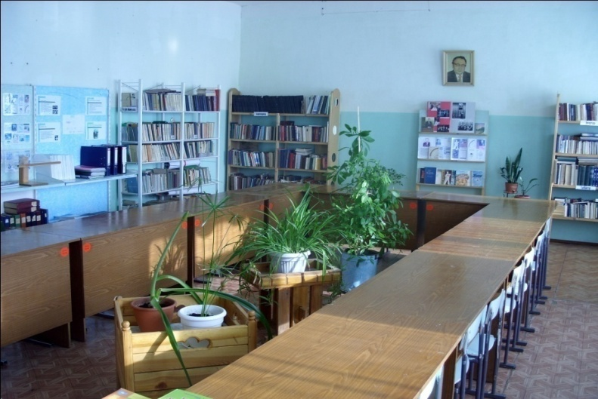
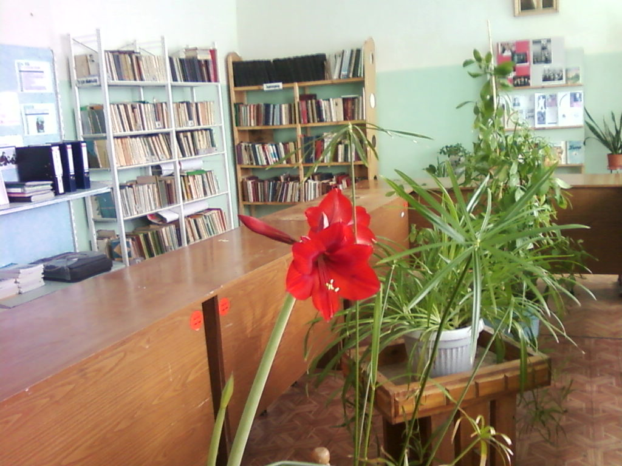
Доосо лабораторията

Slide 7
Туттуллар тэрил
Доосо айымньыларынан рабочай тэтэрээт.
Доосо бэлэхтээбит библиотекатыттан материалы туһаныы.
Доосо аатынан лабораторияттан айымньыларын туһаныы.
Доосо аналлаах электроннай пособияны туһаныы.

Slide 8
Бырайыак ис хоьооно
1 Бэлэмнэнии этап. 2017-2020 сыл
1 сорук. Доосо айымньыларын наардааһын
 | Ис хоһооно | эппиэтинэстээхтэр | Үбүлээһин (солк.)
1 хардыы | Доосо аймньыларын предметтэринэн наардааһын | Проект кыттыылаахтара | -
2 хардыы | Айымньылары предметтэргэ темаларынан наардааһын | Предметчик учууталлар | -
2 сорук. Дидактическай матырыйааллары оҥоруу
1 хардыы | Предметтэринэн тестэри, тылдьыттары, рабочай тэтэрээттэри, карточкалары оҥоруу | Учууталлар, оҕолор | 5000

Slide 9
2. Сурун этап. 2018-2020 сыл
3 сорук. Оҕо ааҕар усулуобуйатын тэрийии
 | Ис хоһооно | эппиэтинэстээхтэр | Үбүлээһин (солк)
1 хардыы | Ааҕааччы конференцията, конкурстар, викториналар | Учууталлар, оҕолор, Доосо лабораторията | 20000
2 хардыы | НПК, уус уран ааҕыылар, Доосо нэдиэлэтин , Доосо ааҕыыларын ыытыы конферециялар, ырытыылар, нэдиэлэлэр | Учууталлар, оҕолор, Доосо лабораторията | 50000
3 хардыы | Бастыҥ ааҕааччылары быһаарыы | Учууталлар, оҕолор, Доосо лабораторията | 15000
4 хардыы | Доосо аатынан сыл аайы стипендиатын быһаарыы |  | 4500

Slide 10
4 сорук. Кэтээн керүү
1 хардыы | Оҕо уус уран айымньыны ааҕыытын кэтээн көрүү | Учууталлар, оҕолор, Доосо лабораторията | -
2 хардыы | Оҕолор дэгиттэр сатабылларын кэтээн көрүү | Учууталлар, оҕолор, Доосо лабораторията | -
5 сорук. Социумҥа тахсыы
1 хардыы | Педвсеобучтары ыытыы | Учууталлар, оҕолор, тереппуттэр | 6000
2 хардыы | Ааҕааччы түһүлгэтэ – литературнай журналы таһаарыы | Учууталлар, оҕолор, тереппуттэр | 30000

Slide 11
3. Түмүктүүр этап. 2021 с.
6 сорук. Түмүк ситиһии
 | Ис хоһооно | эппиэтинэстээхтэр | Үбүлээһин (солк.)
5 хардыы | Оҕо уус уран айымньыны ааҕыытын мониторинг оҥоруу | Учууталлар, оҕолор, Доосо лабораторията | -
6 хардыы | Оҕолор дэгиттэр сатабылларын мониторинг оноруу | Учууталлар, оҕолор, Доосо лабораторията | -
5 хардыы | Доосо лабораториятын виртуальнай библиотекатын оҥоруу | Учууталлар, оҕолор, Доосо лабораторията | -
6 хардыы | Оҕолор чинчийэр үлэлэринэн кинигэ таһаарыы | Учууталлар, Доосо лабораторията | 50000
Бырайыак уопсай үбүлээһинэ |  |  | 180500

Slide 12
Түмүк
Оҕо ааҕар интэриэһин көбүтэн кинигэни умсугуйан ааҕар оҕону иитии.
Ааҕар оҕо айар да, толкуйдуур да дьоҕура эргиччи үчүгэй буолар.
Саамай сүрүнэ – олоххо бэлэмнээх киһи тахсар.

